Slide 1


Slide 2
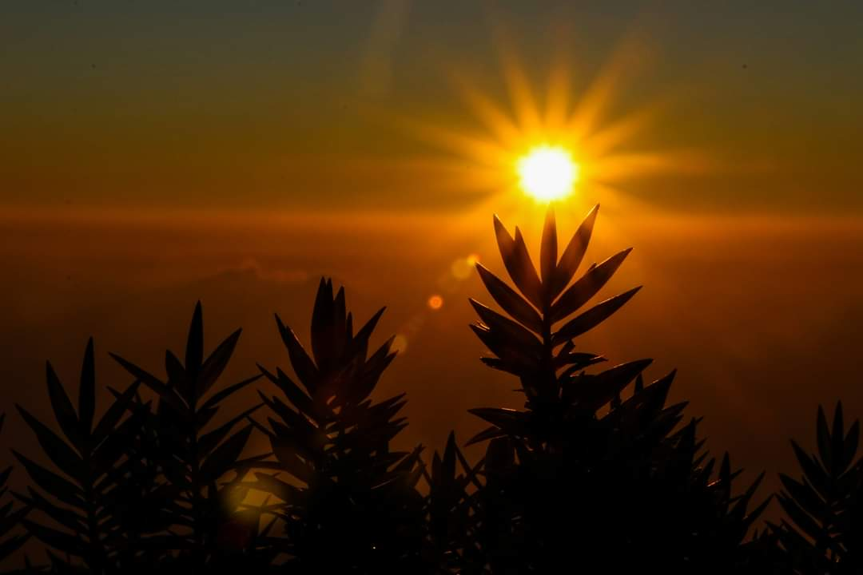
সুপ্রভাত
আজকের পাঠে সকলকে স্বাগত।

Slide 3

শিক্ষক পরিচিতি
মীরা রানী বিশ্বাস।
সহকারি শিক্ষক (বাংলা)।
কোন্দারদিয়া ইসলামিয়া দাখিল মাদ্রাসা।
বোয়ালমারী, ফরিদপুর।

Slide 4
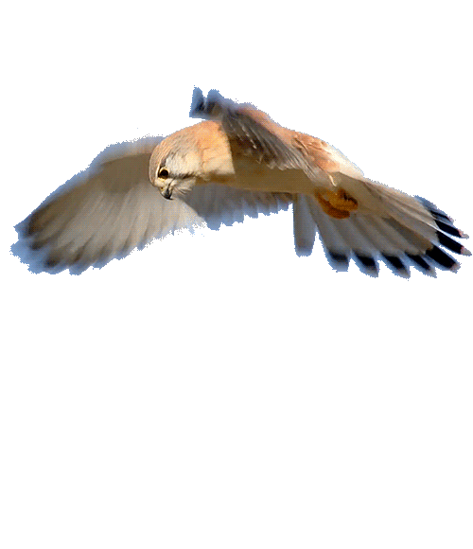
পাঠ পরিচিতি
বিষয়ঃবাংলা।
শ্রেণিঃ নবম।
অভিজ্ঞতাঃ ৪(বাক্য)।
সেশনঃ ৪.২.১।

Slide 5
শিখনফল
এই অভিজ্ঞতা শেষে শিক্ষার্থীরা,,,,,,,,,,,,,,,,,,,,,
বাক্যের উদ্দেশ্য ও বিধেয় এর সজ্ঞা বলতে পারবে।
বাক্যের শব্দ ও শব্দগুচ্ছ শনাক্ত করতে পারবে।
    বাক্যে ব্যবহৃত বিভিন্ন ধরনের বর্গ চিহ্নিত করতে পারবে।

Slide 6
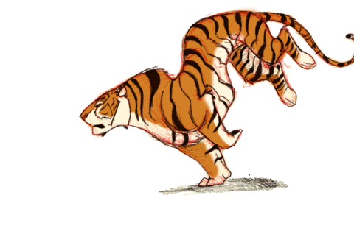
এসো ছবি দেখি
বাঘটি দৌড়াচ্ছে।
ডোরাকাটা বাঘটি দৌড়াচ্ছে।
এই ভরদুপুরে ডোরাকাটা বাঘটি বনের বাইরে দৌড়াচ্ছে।
ডোরাকাটা বাঘটি বনের বাইরে দৌড়াচ্ছে।

Slide 7

ছবি থেকে যা বুঝলাম
১ নং বাক্যে উদ্দেশ্য ও বিধেয়।
২ নং বাক্যে উদ্দেশ্যের প্রসারক।
৩ নং বাক্যে বিধেয়ের প্রসারক।
৪ নং বাক্যে, বাক্যের শব্দগুচ্ছ ও বর্গ।

Slide 8
আজকের পাঠ
ক্য
বা
উদ্দেশ্য, বিধেয়, উদ্দেশ্য ও বিধেয় এর প্রসারক,বাক্যের বর্গ,

Slide 9

এসো নিজে চেষ্টা করি
মেয়েটি গান করছে – বাক্যে উদ্দেশ্য ও বিধেয় চিহ্নিত কর।
লাল জামা পরা মেয়েটি গান করছে- প্রসারক কার সাথে যুক্ত হয়েছে?
লাল জামা পরা মেয়েটি হারমোনিয়াম নিয়ে গান করছে – বাক্যে প্রসারক কোনটি?

Slide 10
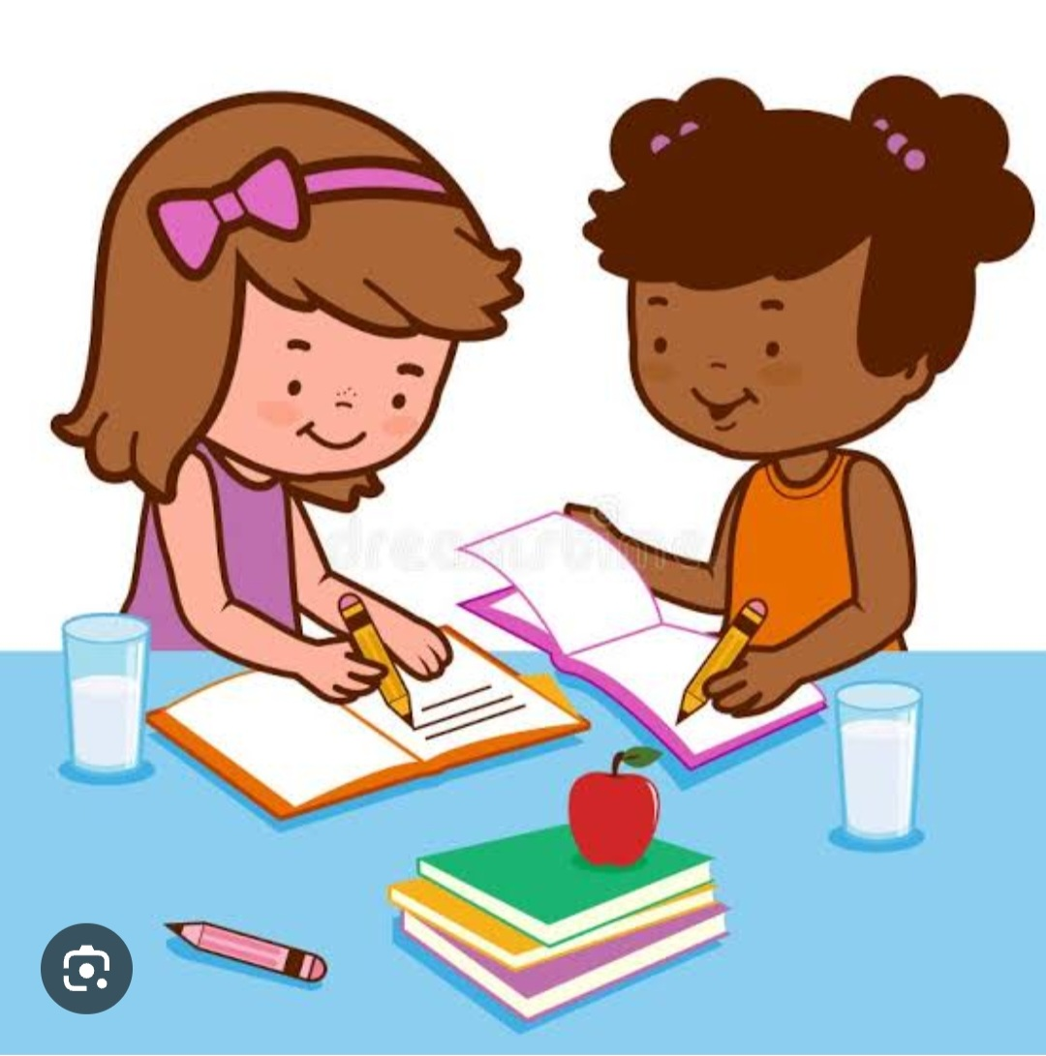
নিজের লেখা উত্তরগুলা বন্ধুর লেখা উত্তরের সাথে মিলিয়ে নিই।
সহপাঠির সাথে কাজ করি

Slide 11
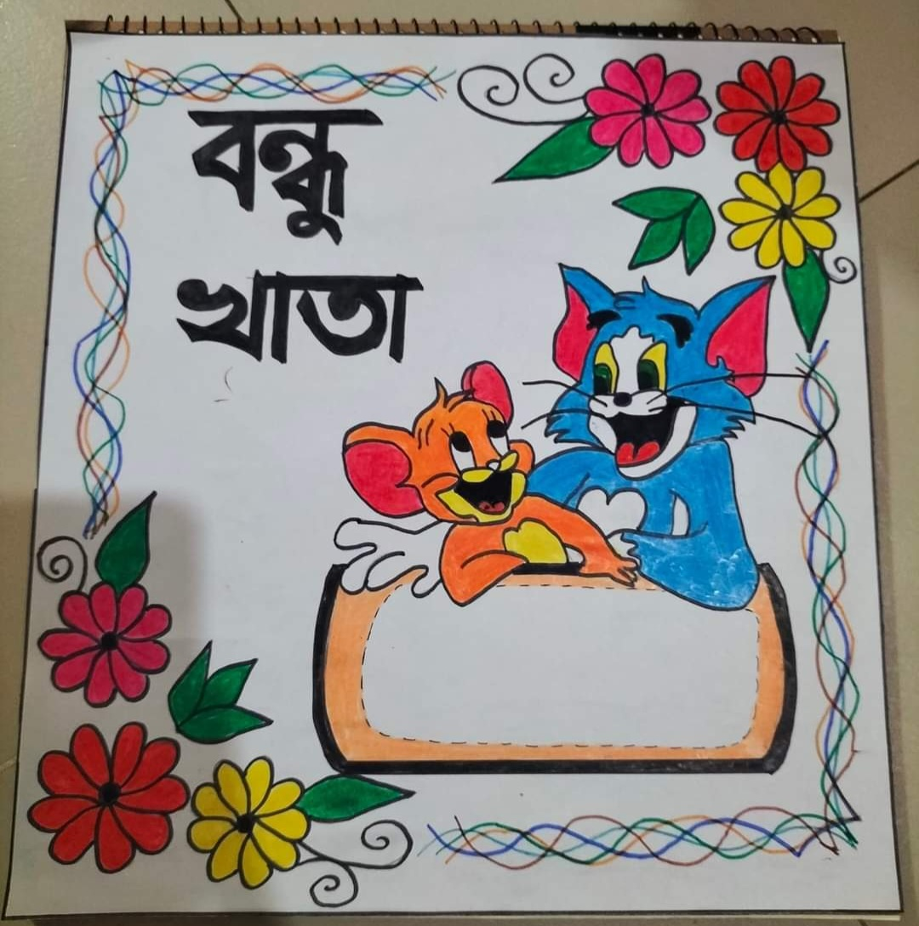
জোড়ায় কাজ
বাক্যের শব্দ ও শব্দগুচ্ছ শনাক্ত করি
সুমিতা কিছুক্ষণ ধরে গান গাইছে।
শায়িরা ও রিতা বাগানে খেলছে।
আমার বোন পরীক্ষায় ভালো রেজাল্ট করেছে।
প্রতিবন্ধী ছেলেটি অসাধারণ ছবি আঁকে।
আমার বাবা প্রতিদিন বিকালে নদীর ধারের পার্কে হাঁটেন।
পরীক্ষা শুরু হবে ঠিক দশটায়।
নিজেদের কাজ পাশের জোড়ার কাজের সাথে মিলিয়ে নিই। প্রয়োজনে সংশোধন করে বন্ধু খাতায় লিখে নিই।

Slide 12
এসো জেনে নিই
উদ্দেশ্যঃ বাক্যে যার সম্পর্কে কিছু বলা হয়, তাকে উদ্দেশ্য বলে।
উদ্দেশ্যের প্রসারকঃ উদ্দেশ্যকে ব্যাখ্যা করার জন্য যে শব্দ বা শব্দগুচ্ছ ব্যবহৃত হয়,তাকে উদ্দেশ্যের প্রসারক বলে।
বিধেয়ঃ বাক্যে উদ্দেশ্য সম্পর্কে যা বলা হয়,তাকে বিধেয় বলে।
বিধেয়ের প্রসারকঃবিধেয়কে ব্যাখ্যা করার জন্য যে শব্দ বা শব্দগুচ্ছ ব্যবহৃত হয়,তাকে বধেয়ের প্রসারক বলে।

Slide 13
আরো কিছু জেনে নিই
এই ভরদুপুরে লাল জামা পরা মেয়েটি হারমোনিয়াম নিয়ে গান করছে।
বাক্যটিতে কিছু কিছু শব্দ বিভিন্ন রং-এর লেখা।
এই লেখা থেকে তুমি কি কিছু বুঝতে পারো?
ভিন্ন ভিন্ন রং-এ লেখা শব্দগুলোকে শব্দগুচ্ছ বলে। বাক্যে ব্যবহৃত শব্দগুচ্ছ বা বাক্যাংশকে বর্গ বলে।

Slide 14
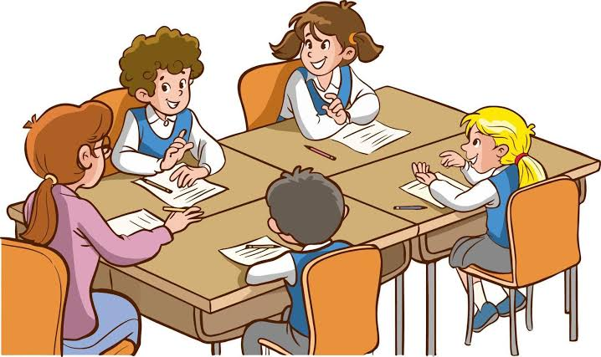
এসো দলে বসে কাজ করি
সুমিতা কিছুক্ষণ ধরে গান গাইছে।
শায়িরা ও রিতা বাগানে খেলছে।
আমার বোন পরীক্ষায় ভালো রেজাল্ট করেছে।
প্রতিবন্ধী ছেলেটি অসাধারণ ছবি আঁকে।
আমার বাবা প্রতিদিন বিকালে নদীর ধারের পার্কে হাঁটেন।
পরীক্ষা শুরু হবে ঠিক দশটায়।
বাক্যগুলো থেকে শব্দগুচ্ছ শনাক্ত করি
রহিম ও করিম বৃষ্টিতে খেলছে।
নীল শার্ট পরা ছেলেটি কবিতার বই পড়ছে।
সকাল আটটার সময় সে রওনা হলো।
আমি সকাল থেকে বসে আছি ।
শিশুটি অনেকক্ষণ ধরে চিৎকার করছে।
মোল্লাবাড়ির কায়সার ভালো একটা চাকরি পেয়েছে।
বাক্যগুলো থেকে শব্দগুচ্ছ শনাক্ত করি

Slide 15
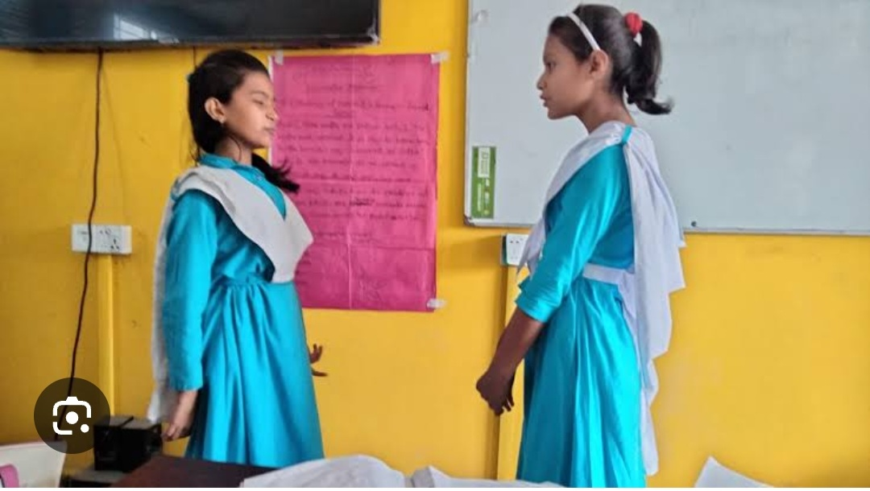
এসো দলীয় কাজ উপস্থাপন করি
১নং ও ২নং দলের পক্ষ থেকে একজন একজন এসে নিজেদের কাজ উপস্থাপন করবে ।
একদলের কাজ উপস্থাপনের সময় অন্যদল নিজেদের কাজ প্রয়োজনে সংশোধন করে নিতে পারবে।

Slide 16
এসো বর্গ সম্পর্কে আরো কিছু জেনে নিই
বর্গ কয়েক ধরনের হতে পারে
বিশেষ্য বর্গঃ একাধিক বিশেষ্য নিয়ে বিশেষ্য বর্গ তৈরি হয়। বিশেষ্য শব্দের আগে সম্বন্ধপদ যুক্ত হয়েও বিশেষ্য বর্গ তৈরি হতে পারে। যেমনঃরহিম ও করিম বৃষ্টিতে খেলছে । মোল্লাবাড়ির কায়সার ভালো একটা চাকরি পেয়েছে।
বিশেষণ বর্গঃ বিশেষণজাতীয় শব্দের গুচ্ছকে বিশেষণ বর্গ বলা হয়। যেমনঃআমটা ভারী মিষ্টি। নীল শার্ট পরা ছেলেটি বই পড়ছে।
ক্রিয়াবিশেষণ বর্গঃযে শব্দগুচ্ছ ক্রিয়াবিশেষণ হিসেবে কাজ করে, তাকে ক্রিয়াবিশেষণ বর্গ বলে। যেমনঃ আমরা তিন নম্বর প্লাটফর্মে দাঁড়ালাম। সকাল আটটার সময় সে রওনা হলো।
ক্রিয়া বর্গঃ বাক্যের বিধেয় অংশের ক্রিয়া প্রায় ক্ষেত্রেই ক্রিয়া বর্গ তৈরি করে। যেমনঃ অস্ত্রসহ সৈন্যদল এগিয়ে চলেছে। সে লিখছে আর পড়ছে।

Slide 17
সক্রিয় মুল্যায়নে অংশ নিই
বিভিন্ন ধরনের বর্গ খুঁজি
নিচের বাক্যগুলোতে বর্গ চিহ্নিত করা আছে। এগুলো কোন ধরনেত বর্গ তা পাশে লেখো
আমার মামা পড়ছে আর লিখছে।
সে কিছুক্ষণ অপেক্ষা করে চলে গেল।
বিদ্যালয় সংস্কারের কাজ দ্রুতগতিতে এগোচ্ছে।
অনুষ্ঠান শেষ করে তার বাড়ি ফিরতে রাত বারোটা বেজে গেল।
এক নম্বর কাউন্টারে টিকিটের জন্য লোকজন দাঁড়িয়ে আছে।
ঘুনে ধরা সমাজকে বাঁচাতে হলে সবাইকে এগিয়ে আসতে হবে।
রাকিব ও তনয় গিয়ে ফ্রিজটি নিয়ে এসেছে।
আমি সকাল থেকে বসে আছি।
সে খেয়ে আর ঘুমিয়ে কাটাচ্ছে।
সে অনেকক্ষন দাঁড়িয়ে থাকার পর বসে পড়লো।
শিশুটি অনেকক্ষণ ধরে চিৎকার করছে।
আমাদের ক্লাসের ছেলেরা পাশের গ্রামে খেলতে গেছে।
ক্রিয়া বর্গ।
ক্রিয়া বর্গ।
বিশেষ্য বর্গ।
ক্রিয়া বর্গ।
ক্রিয়াবিশেষণ বর্গ।
বিশেষণ বর্গ।
বিশেষ্য বর্গ।
ক্রিয়াবিশেষণ বর্গ।
ক্রিয়াবিশেষণ বর্গ।
ক্রিয়া বর্গ।
ক্রিয়াবিশেষণ বর্গ।
বিশেষ্য বর্গ।

Slide 18
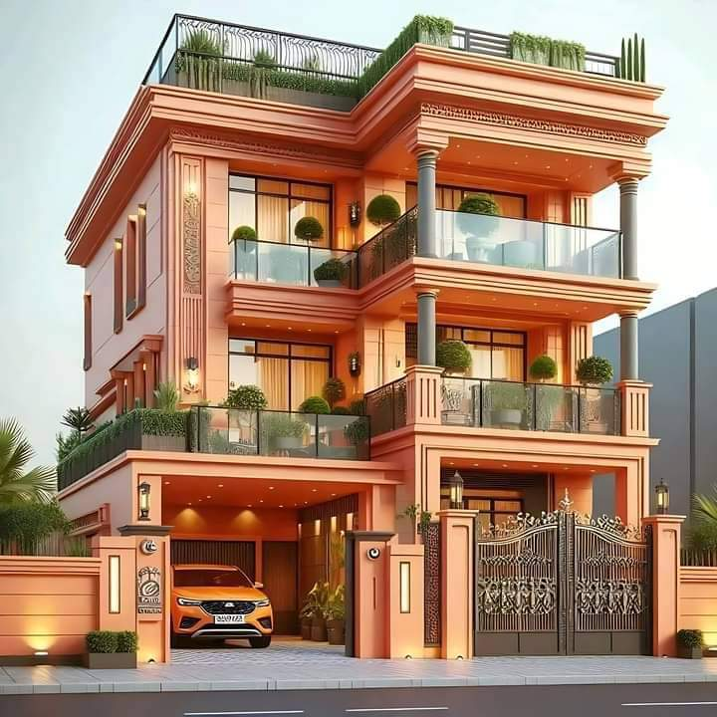
বাড়ির কাজ
নিজের মত দশটি বাক্য লিখে, বাক্যগুলো থেকে উদ্দেশ্য, উদ্দেশ্যের প্রসারক, বিধেয়,বিধেয়-এর প্রসারক, বর্গ এবং নিজে বর্গ সনাক্ত করে নিয়ে আসবে।

Slide 19

ধন্যবাদ

